Slide 1
第三讲产品市场的均衡
fuquanguo@126.com

Slide 2
内容概要
3.1投资的决定
3.2产品市场的均衡
3.3利息率的决定
3.4货币市场的均衡
3.5产品市场和货币市场的共同均衡

Slide 3
3.1投资的决定
一、资本的效率
1、资金的时间价值
(MEC)i
MEC
0
K

Slide 4
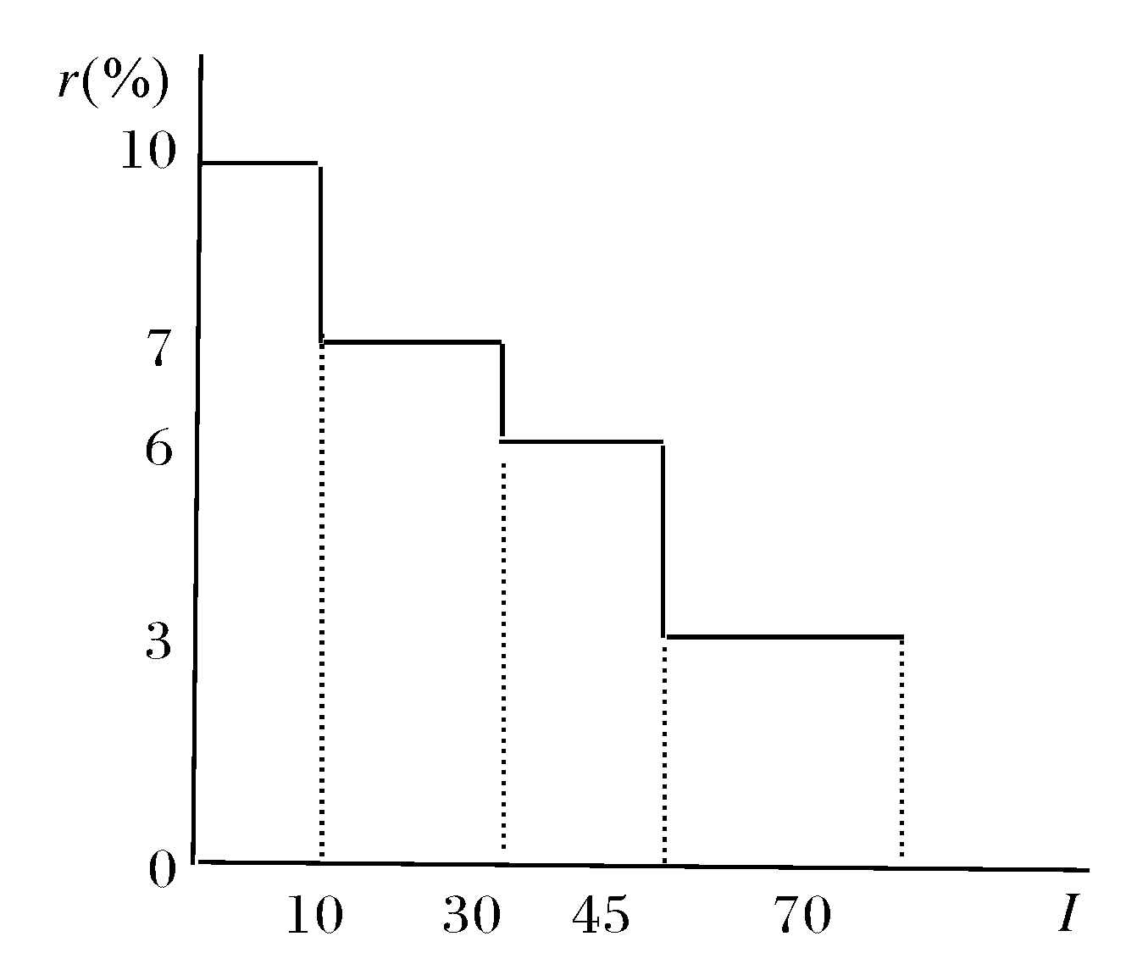
3.1投资的决定
一、资本的效率
2、资本的边际效率
MEC指最后1单位资本品的资本效率。
对一个企业来说，投资量越大，资本边际效率就越小。图 中阶梯形的折线就是该企业的资本边际效率曲线。
对于总体经济来说， 相邻投资项目的资本效率差异必然十分微小，社会的资本边际效率曲线成为一条光滑的下降曲线 。
资本边际效率曲线说明，资本边际效率与投资量是负相关的。

Slide 5
3.1投资的决定
一、资本的效率
3、投资的边际效率MEI
投资增加引起资本价格上升。
结论：市场利息率与投资量反向相关。
r
(MEC)i
MEC
MEC
MEI
MEI
0
I
K
0

Slide 6
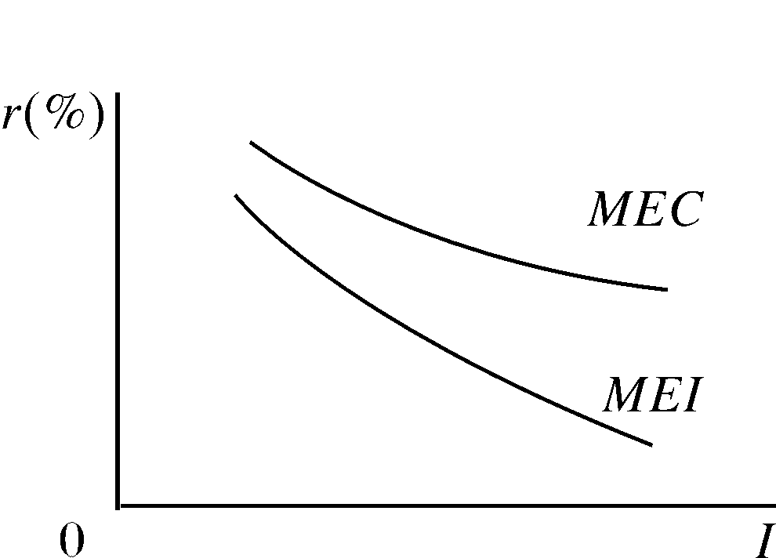
3.1投资的决定
一、资本的效率
4、投资函数
影响投资的因素：产品需求预期—加速数；产品成本：投资税抵免；风险；托宾的“q”说

Slide 7
3.2产品市场的均衡—IS曲线
r
r₁
A
r₂
B
IS
0
y₁
y₂
y

Slide 8
3.2产品市场的均衡—IS曲线
r
r₁
A
r₂
B
IS
0
y₁
y₂
y

Slide 9
IS曲线
在横轴表示收入，纵轴表示利率的平面系统中，IS方程表现为是一条向右下方倾斜的曲线，代表了满足产品市场均衡条件的利率和产出水平组合的集合。
简单收入决定模型中，investment（I）等于saving（S）是产品市场均衡条件，因而把描述商品市场均衡条件的产出与利率关系组合曲线称为IS曲线。
r
r₁
A
r₂
B
IS
0
y₁
y₂
y

Slide 10
IS曲线斜率经济含义
IS线向右下方倾斜：由于总支出中投资与利率负相关，其它条件相同时，利率上升（下降）导致总支出下降（上升），要求总产出（或总收入）与总支出同样下降（上升）来保持产品市场均衡。
r
IS
0
y

Slide 11
IS曲线的几何推导
S
S
S=I
(2)
(3)
45⁰
y
I
0
0
r
IS
r
MEI
(4)
(I)
y
I
0
0

Slide 12
投资需求变动使IS曲线移动
S
S
S=I
(2)
(3)
45⁰
y
I
0
0
r
IS
r
MEI
(4)
(I)
y
I
0
0

Slide 13
储蓄变动使IS曲线的移动
S
S
S=I
(2)
(3)
45⁰
y
I
0
0
r
IS
r
MEI
(4)
(I)
●
●
y
I
0
0

Slide 14
IS线的移动
利率以外影响总需求因素的变动，导致IS线移动，或决定IS线位置高低。例如，利率不变时增加政府支出，等于在每个给定利率水平下总需求都会上升一个给定数量，结果表现为IS曲线向右上方移动。相反，如果投资预期收益下降，会导致IS曲线向左下方移动。
R
政府支出增加等导致IS曲线向右上方移动
投资预期收益下降
等导致IS曲线向左
下方移动
IS₁
IS₀
IS₂
0
Y

Slide 15
3.3利率的决定
一、利率决定于货币的需求和供给
1、货币和金融资产
（1）我国现行的货币统计制度下货币供应量的三个层次划分：
流通中的现金（M0）：单位库存现金和居民手持现金之和
狭义货币供应量（M1） ： M0加上单位在尹恒的可开支票进行支付的活期存款。
广义货币供应量（M2）： M1加上单位在银行的定期存款和城乡居民个人在银行的各项储蓄存款以及证券公司的客户保证金。
准货币： M2与M1的差额。
金融资产总量：手持现金、银行存款、有价证券、保险等其他资产的总和。

Slide 16
3.3利率的决定
一、利率决定于货币的需求和供给
（2）我国货币量的四个层次划分
M₀ —— 流通中的现金。单独作为货币层次，说明我国信用制度欠发达，现金具有特殊重要性。
M₁ —— M₀ + 企业活期存款 + 机关团体部队存款 + 农村存款 + 个人持有的信用卡类存款。
M₂ —— M₁ + 城乡居民储蓄存款 + 企业存款中具有定期性质的存款 + 外币存款 + 信托类存款。
M₃ —— M₂ + 金融债券 + 商业票据 + 大额可转让定期存单。
中国人民银行从1994年第四季度开始公布M₀，M₁，M₂数据，M₃指标尚未公布数据。

Slide 17
3.3利率的决定
一、利率决定于货币的需求和供给
2、经济学有关货币及分类
概念：是人们普遍接受的、充当交换没接的东西。
职能：交换媒介、计价单位、贮藏手段。
分类：
通货（现金）：纸币和铸币（M0）
存款货币（银行货币、信用货币）：商业银行的活期存款。
近似货币（准货币）：商业银行中的定期存款和其他储蓄机构的储蓄存款。
货币替代物：如信用卡等。
狭义货币M1 ： 通货+商业银行活期存款。
广义货币M2： M1 +定期存款与储蓄存款

Slide 18
3.3利率的决定
一、利率决定于货币的需求和供给
3、有关货币其他理论
(1)变现：
把一种资产变成普遍接受的支付手段（如现金货币）称为变现。
(2)流动性：
指一种资产转变为社会普遍接受的交换媒介形态的难易程度。容易变现的资产称作流动性高，难以变现的资产则是流动性低。可以把货币看作是具有完全流动性（perfect liquidity）的资产，其它资产则依据其流动性程度高低具有不同等级的货币性。
(3)格雷欣定律（劣币驱逐良币定律）：
实际价值不同的金属货币具有同等法偿能力时，实际价值较高的良币必然退出流通，被作为窖藏，而实际价值较低的劣币必然充斥于流通之中。
(4)货币数量论：
MV=PT

Slide 19
3.3利率的决定
一、利率决定于货币的需求和供给
4、货币形态演变
(1)商品货币：贵金属具有商品货币的天然属性——本身有功用，物理度量标准，坚固耐久，匀质性。
(2)纸币：凸现了交换媒介的职能，容易携带和贮存，改变钞票上印数数字对应不同价值量，利用小数点细分。但本身无价值，需要控制数量保证稀缺性。
(3)支票货币：信用关系发达的现代经济，银行系统提供的支票一定范围内取代了纸币的地位。
(4)电子货币：依托现代信息技术和互联网技术，prepaid card, debit card; credit card；未来的电子资金结转系统（electronic funds transfer system: EFTS），更便利地实现不同资产流动性。

Slide 20
3.3利率的决定
一、利率决定于货币的需求和供给
5、银行系统的三种角色
公众（Public）、商业银行（Commercial Banks）、中央银行（Central Bank）
(1)公众（Public）：
不仅包括所有家庭，而且涵盖除了商业银行以外的厂商和机构。
公众决定货币量的构成：M ＝ CU＋D
现金储蓄率（Currency Deposit Ratio：c）：
现金对存款的比率：c＝CU/D；它反应货币内部结构，通过公众选择行为来确定。

Slide 21
3.3利率的决定
一、利率决定于货币的需求和供给
5、银行系统的三种角色
(2)商业银行（Commercial Banks） ：
商业银行是银行体系主体。与其他厂商一样，商业银行目的是盈利。虽也经营证券交易、保险甚至房地产等，但基本业务是存款与放款。
随机变量统计分布的“大数规律”：赢利机制。
随机性条件破坏：挤兑和破产风险，并具有外部性。
最低银行储备率（reserve ratio：r），即存款总额中不得用于放贷部分所占比率。如以Re表示储备，仍以D表示存款，
则有：r = RE / D,（0 < r <1）。
商业银行活动归结为在储备率规定范围内接受存款和放贷。

Slide 22
3.3利率的决定
一、利率决定于货币的需求和供给
5、银行系统的三种角色
(3)中央银行（Commercial Banks） ：
是中央政府组成部分，业务包括对内对外两个部分。
对内负责发行该国货币，接受商业银行存款，但不接受个人存款。象家庭、企业在商业银行立户一样，每个商业银行在中央银行开设帐户，用于银行之间财务结算，在此意义上，中央银行是“银行的银行（the bank of banks）”。
对外掌握一国外汇储备（foreign exchange reserve），用于满足一国国际收支需要。

Slide 23
3.3利率的决定
一、利率决定于货币的需求和供给
6、银行对货币的创造功能

Slide 24
3.3利率的决定
6、银行对货币的创造功能

Slide 25
3.3利率的决定
7、债券（有价证券）与市场利率的关系
债券价格与市场利息率具有反方向变化关系。即债券价格越高，意味着利息率越低；反之，债券的价格越低，意味着利息率越高。
这一反向关系适用于一切金融市场。

Slide 26
3.3利率的决定
二、货币的需求与流动性偏好
1、货币的需求
交易需求：
谨慎（预防）性需求：
投机性需求：
总的需求：
流动性偏好（灵活偏好、流动偏好）
由于货币具有使用上的灵活性，人们宁肯牺牲利息收入而储存不生息的货币来保持财富的心理倾向。

Slide 27
3.3利率的决定
二、货币的需求与流动性偏好
2、货币需求函数
r
r
0
L(m)
0
L(m)

Slide 28
3.3利率的决定
二、货币的需求与流动性偏好
2、货币供求均衡和利率的决定
r
r
E
0
L(m)
0
L(m)

Slide 29
3.4货币市场的均衡-LM曲线
一、货币市场均衡模型
r
0
y

Slide 30
3.4货币市场的均衡-LM曲线
一、货币市场均衡模型
(3)
(2)
0
0
y
r
r
LM
(4)
(1)
0
y
0

Slide 31
LM曲线
LM是向右上方倾斜的曲线，表示满足货币市场均衡条件的利率和产出组合的集合。
用liquidity preference第一个字母L表示货币需求，用money supply第一个字母M表示货币供给，因而称为LM曲线。
R
B
LM
R₂
A
R₁
0
Y₁
Y₂
Y

Slide 32
LM曲线斜率经济含义
利率越高货币需求越低。当利率提升导致货币需求下降时，要保持货币需求与给定货币供给相等均衡，需要提高产出或收入水平，通过交易动机增加货币需求，以抵消利率提高降低货币需求影响。由于货币市场均衡要求的产出与利率具有正向关系，因而LM线向右上方倾斜。
上图LM线A点表示R₁与Y₁是满足货币市场均衡条件的利率与产出组合。当利率上升到R₂时，货币需求下降，需要产出上升到Y₂，并通过与收入相联系的交易动机对货币需求影响，使货币需求与外生给定的货币供给相等，从而维持货币市场的均衡。

Slide 33
3.4货币市场的均衡
LM曲线的三个区域：
r
LM
古典区域
中间区域
凯恩斯区域
0
Y

Slide 34
（货币供给量变化、价格水平变化使）LM线的移动
真实货币供给量变动使LM曲线上下移动。LM₀线上A点是初始均衡点。假定真实货币供给量上升，对于A点利率产出组合来说，出现了货币供给超过货币需求失衡状态。这时需要利率下降或（和）收入增加提升货币需求，恢复货币市场均衡。
R
LM₀
货币供给增加
LM₁
R₀
C
A
R₁
B
Y₀
Y₁
Y

Slide 35
3.5产品市场与货币市场共同均衡IS-LM分析
一、两个市场的同时均衡
r
1
E
4
2
3
0
y

Slide 36
3.5产品市场与货币市场共同均衡IS-LM分析
一、均衡收入和利率的变动
（1）IS曲线的移动：
（2）LM曲线的移动
（3）IS、LM的共同移动
r
1
E
4
2
3
0
y

Slide 37
3.5产品市场与货币市场共同均衡IS-LM分析
一、均衡收入和利率的变动
（1）IS曲线的移动：
IS 的形状影响：
r
0
y

Slide 38
3.5产品市场与货币市场共同均衡IS-LM分析
一、均衡收入和利率的变动
（1）IS曲线的移动：
财政政策：
政府变动税收和支出以便影响就业和国民收入的政策。
IS 的形状影响：
IS在LM的不同区间影响：
r
0
y

Slide 39
3.5产品市场与货币市场共同均衡IS-LM分析
一、均衡收入和利率的变动
（1）IS曲线的移动：
挤出效应:政府支出增加所引起的私人消费或投资降低的效果。
支出乘数大小；
货币需求对产出变动的敏感程度；
货币需求对利率变动的敏感程度；
投资需求对利率变动的敏感程度。
r
0
y

Slide 40
3.5产品市场与货币市场共同均衡IS-LM分析
一、均衡收入和利率的变动
（2）LM曲线的移动
LM曲线斜率不同差异性：
名义货币供给量的变动
价格水平的变动
其实质只能是实际货
币供给量的变动。
LM三个不同区域表现：
凯恩斯区域
中间区域
古典区域
r
0
y

Slide 41
3.5产品市场与货币市场共同均衡IS-LM分析
一、均衡收入和利率的变动
（2）LM曲线的移动
货币政策：政府为调节
国民经济而实行的控制
和调节货币供给的政策。
r
0
y

Slide 42
（2）LM曲线的移动
r
0
y

Slide 43
（2）LM曲线的移动
r
0
y

Slide 44
（2）LM曲线的移动
r
0
y

Slide 45
（2）LM曲线的移动
r
0
y

Slide 46
（2）LM曲线的移动

Slide 47
（4）自发投资与货币供给同时变化
r
0
y

Slide 49
包括政府作用的两个市场均衡
均衡收入和均衡利息率的变动：
r
0
y

Slide 50
包括政府作用的两个市场均衡
均衡收入和均衡利息率的变动：
r
0
y

Slide 51
包括政府作用的两个市场均衡
均衡收入和均衡利息率的变动：
r
0
y

Slide 52
包括政府作用的两个市场均衡
均衡收入和均衡利息率的变动：
r
0
y

Slide 53
包括政府作用的两个市场均衡
r
均衡收入和均衡利息率的变动：
0
y
r
0
y

